Slide 1
Здравствуй, школа !
1 сентября 2014 год

Slide 2
В первый раз в первый класс
Мы шагаем дружно!
18 ведь нас, -
Нам учиться нужно!

Slide 3
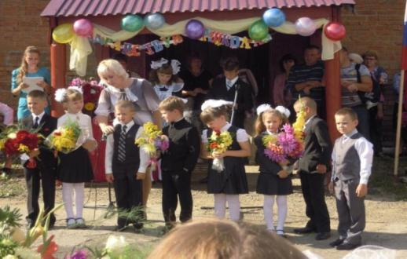
Первый раз в первый класс!
Вот такими малышами
в школу мы пришли
1 класс

Slide 4
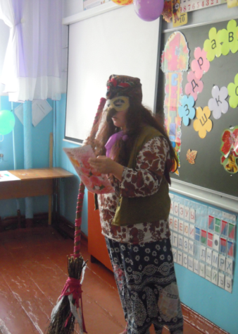
.
Веселились и играли мы от всей души!

Slide 5
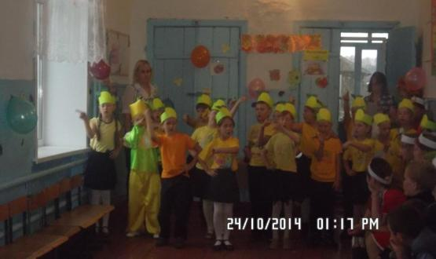
На праздник осени стихи читали,
Фрукт «Лимон» представляли!

Slide 6
Первое место завоевали!

Slide 7
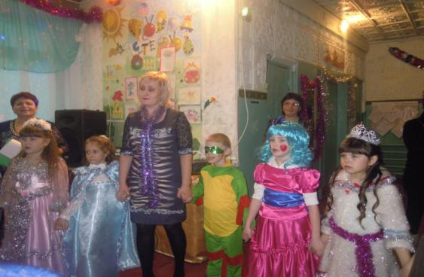
На Новый год хоровод водили,
С Дедом Морозом шутили!

Slide 8
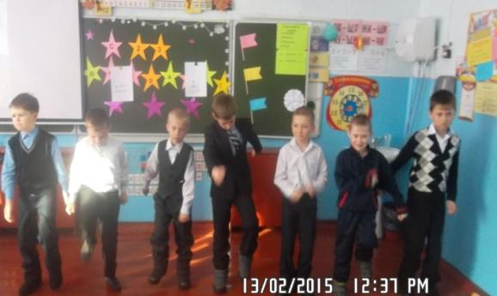
На 23 февраля, веселились здорово! Конкурсы для мальчиков провели с задором мы!

Slide 9
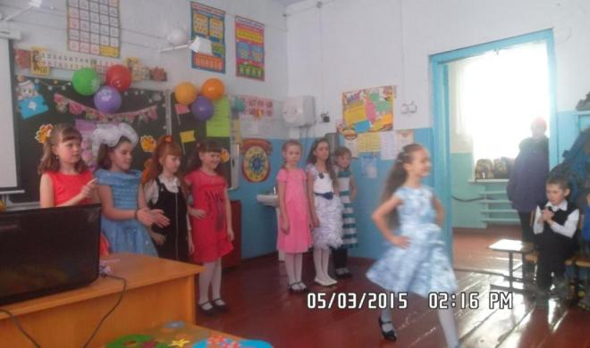
Милым нашим девочкам в день весенний, Праздник устроили для хорошего настроения.

Slide 10
В апреле с Букварём простились,

Slide 11
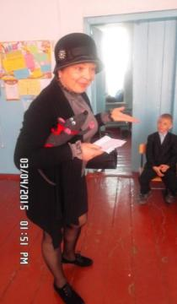
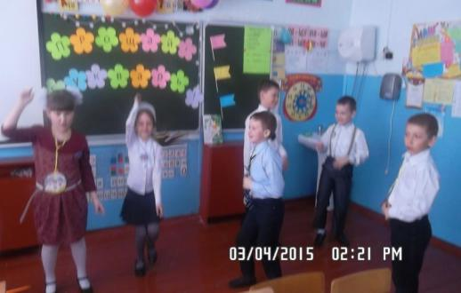
От души повеселились!

Slide 12
На 9 Мая прадедушек вспоминали, Про их подвиги рассказали.

Slide 13
Песни исполняли!

Slide 14
Мы – умные! Мы – дружные! Мы – внимательные! Мы – старательные! Мы хорошо учимся Всё у нас получится!

Slide 15
Что же будет во втором классе? Мы хотели бы узнать! И родителям пообещаем Никогда не огорчать. Будем все мы так учиться, Будем все мы так трудиться Чтоб смогли вы нами гордиться!
.

